Slide 1
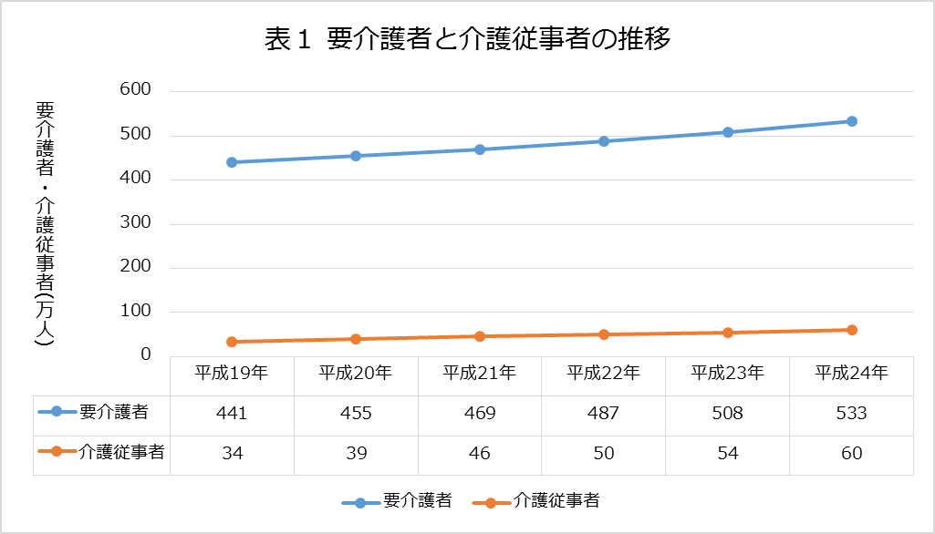
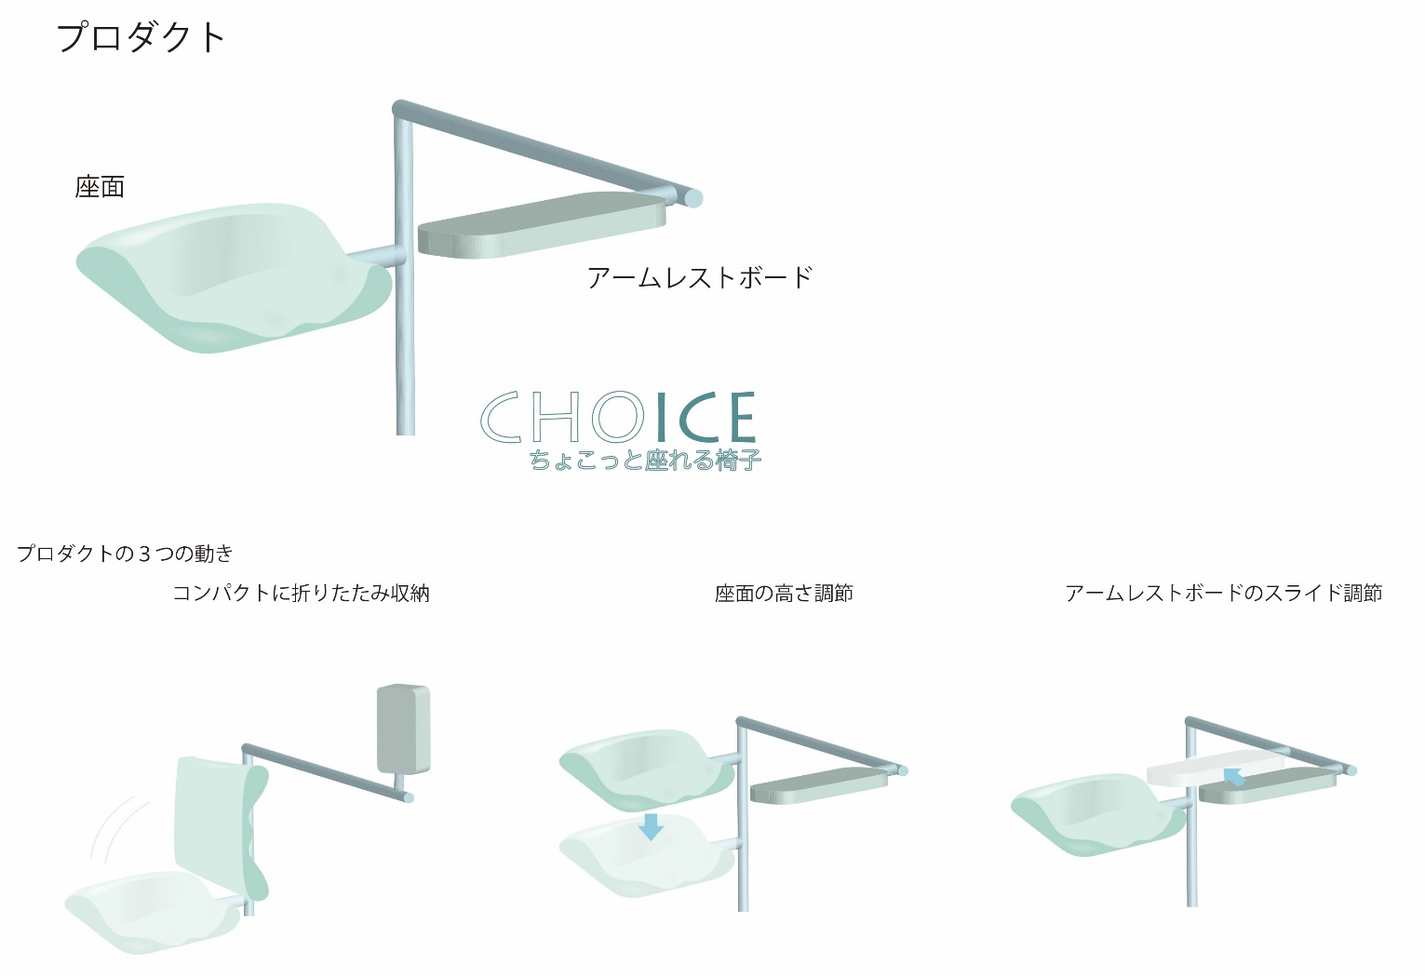
社会実装を目的とした3学科合同 介護機器開発プロジェクト
背 景
PMコース 矢吹研究室 1442069 須山 武弘
状況を打開するには・・・
これらの対策が必要
・介護のオートメーション化
・介護職員の負担軽減
・外国人労働者の雇用
厚生労働省HPよりデータ抜粋
介護需要の増加数 ＞介護職員の増加数
厳しい労働環境は人材不足等が原因である．
介護職員の負担軽減の視点から，介護機器開発をしようと考えた．
目 的
PMとの関連
介護職員の負担が大きい現状を打開するために
プロジェクト
マネジメント
デザイン
未来
ロボティクス
技術で介護現場を支える製品開発
各学科の専門知識を活かした
マネジメント手法の実施が必要
方 法
プロジェクトを以下の表２の通りに遂行し，適切なマネジメント手法を実施する．
進 捗
表２ 各タスクの期間と内容
多数の介護施設へのヒヤリングを行ない，
ブレストやKJ法を実施した．
→ 結果，トイレ介助が大きな負担であることが判明．
図１の「CHOICE」を提案した．
現在までの活動で，ガントチャートを使用した進捗管理，
議事録を使用した知識共有などのマネジメントを実施した．
今後の計画
図1 トイレ介助機器「CHOIC」の提案
・製品の試作，検証を行う．
・プロジェクト終結フェーズへ向けてまとめを行う．

